Slide 1

Правительство Пензенской области
Министерство здравоохранения Пензенской области
Роль средних
медицинских работников
в организации первичной медико-санитарной помощи
г. Пенза, 28.09.2017
Заместитель Министра здравоохранения
Пензенской области – О.В. Чижова

Slide 2

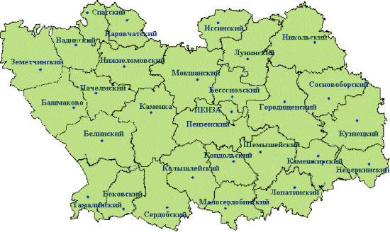


Социально-экономическая характеристика
Пензенской области
Республика Мордовия
Численность населения
1 348,1чел.
Ульяновская область
Городское
67,7%
Сельское
32,3%
ПЕНЗА
Трудоспособность, %
Тамбовская
область
Саратовская область
Площадь территории
43,4 тыс. км²
Ожидаемая продолжительность жизни, лет
Возрастная структура населения, %
430 муниципальных образований:
3 городских округа,
27 муниципальных районов,
24 городских поселений ,
376 сельских поселений
+ 7,03 г.
Дети 0-17 лет -17,2
72,53
71,6
Взрослые старше 18 лет- 82,8
69,8
65,5
45,6%
мужчины
54,4%
женщины
2005 г.
2010 г.
2014 г.
2016 г.

Slide 3
Наличие сети и материально-технических ресурсов,
которые обеспечивают потребность населения в оказании медицинской помощи
в объеме, гарантированном Территориальной программой госгарантий
Территориальное планирование оказания первичной медико-санитарной помощи
1.1. Приказом Министерства от 13.10.2015 № 107-о создана рабочая группа по вопросам территориального планирования организации первичной медико-санитарной помощи населению Пензенской области.
1.2.Схема территориального планирования организации первичной медико-санитарной помощи взрослому населению районов Пензенской области утверждена приказом Министерства здравоохранения от 19.08.2015 № 290 (с последующими изменениями).
1.3. Проанализирована сеть медицинских организаций каждого района, уточнена численность населения и расстояние от каждого населенного пункта до медицинского учреждения.
1.4. Утвержден перечень населенных пунктов, в которых необходимо открытие фельдшерско-акушерского или фельдшерского пунктов. На 01.12.2016 года в 6 районах области необходимо строительство 7 фельдшерско-акушерских пунктов и 8 фельдшерских здравпунктов.
1.5. Схема территориального планирования организации первичной медико-санитарной помощи взрослому населению г. Пензы в плановой и неотложной формах утверждена приказом Министерства здравоохранения от 08.08.2017 № 227.

Slide 4
Динамика сети медицинских объектов, оказывающих первичную медико-санитарную помощь жителям сельских территорий
На 01.01.2015 г.
ГБ | УБ | ВА | ФАП | ФП | ДХПП
1 | 11 | 78 | 531 | 0 | 108
На 01.12.2015 г.
ГБ | УБ | ВА | ФАП | ФП | ДХПП
1 | 7 | 69 | 303 | 202 | 232
На 01.12.2016г.
ГБ | УБ | ВА | ФАП | ФП | ДХПП
 | 17 | 69 | 304 | 204 | 253

Slide 5
П Е Р Е Ч Е Н Ь
населенных пунктов, в которых требуется открытие
фельдшерско-акушерского пункта или фельдшерского здравпункта
Строительство ФАП и ФЗП до 2020 года
№ | Населенный пункт | Численность населения | Расстояние до ближайшего медицинского учреждения | Необходимый к открытию медицинский объект
 | Фельдшерско-акушерские пункты
1 | Лунинский район, с. Манторово | 1131 | 0,1 км до Лунинской РБ | ФАП
2 | Бессоновский район, с. Ухтинка | 1108 | 5 км до Бессоновской РБ | ФАП
3 | Пензенский район, ж/д ст. Ардым | 523 | 2 км до ВА с. Ленино | ФАП
4 | Пензенский район ж/д ст. Кривозеровка | 499 | 5 км до ВА п. Мичуринский | ФАП
5 | Белинский район, с. Камынино | 416 | 7 км до Белинской РБ | ФАП
6 | Шемышейский район, с. Старое Назимкино | 432 | 3 км до ФАП с Наумкино | ФАП
7 | Никольский район, с. Зеленодольское | 308 | 7 км до Никольской РБ | ФАП
 | Фельдшерские здравпункты
8 | Бессоновский район, п. Десятая Артель | 205 | 12 км д Бессоновской РБ | ФП
9 | Никольский район, с. Старая Селя | 161 | 20 км до Никольской РБ | ФП
10 | Иссинский район, с. Николавека | 145 | 9,7 км до ФАП ЦУ СХ Маяк | ФП
11 | Иссинский район, с. Украинцево | 124 | 6,8 км до Иссинской РБ | ФП
12 | Иссинский район, с. Архаровка | 122 | 7,6 ка до ФП с. Дмитриевка | ФП
13 | Камешкирский район, с. Алексеевка | 122 | 10 км до Лапшовского ФАП | ФП
14 | Каменский район, с. Ключище | 117 | 6,3 км дл ФАП с. Батрак | ФП
15 | Каменский район, с. Ростовка | 111 | 13 км до Каменской МРБ | ФП

Slide 6
Наличие сети и материально-технических ресурсов в медицинских организаций, которые обеспечивают потребность населения в оказании медицинской помощи в объеме, гарантированном Территориальной программой госгарантий
2015 год
с. Синодское, Шемышейского района, ФАП;
2016 год
с. Лесной Вьяс, Лунинского района, ФАП;
2017 год
с. Кривошеевка, Нижнеломовского района, врачебная амбулатория,
с. Сущевка, Колышлейского района, ФАП;
с. Пылково, Лопатинского района, ФАП;
с. Нижний Катмис, Сосновоборского района, ФАП
с. Никольское, Кузнецкого района, врачебная амбулатория,
с. Алферьевка, Пензенского района, врачебная амбулатория,
с. Решетино, Пачелмского района, врачебная амбулатория
с. Кравково, Никольского района, ФАП;
д. Александровка, Бессоновского района, ФП
Общая сумма средств на строительство медицинских объектов на селе
за три года – 34,95 млн. рублей

Slide 7
Наличие сети и материально-технических ресурсов в медицинских организаций, которые обеспечивают потребность населения в оказании медицинской помощи в объеме, гарантированном Территориальной программой госгарантий
Организация оказания первичной медико-санитарной помощи
в 21 населенном пункте, которые по данным геоинформационной системы Минздрава России находятся вне зоны доступа к первичной медико-санитарной помощи
№ | Район | Наименование населенного пункта | Численность проживающего населения | Комментарий
1 | Белинский район | Вязовка | 0 | Инициирование процедуры исключения населенного пункта из Реестра административно-территориальных образований Пензенской области.
2 | Бессоновский район | Анновка | 0
3 | Земетчинский район | Александровка | 0
4 | Земетчинский район | Городище | 0
5 | Малосердобинский район | Александровка | 0
6 | Мокшанский район | Мордовская Муромка | 0
7 | Нижнеломовский район | Старая Нявка | 0
№ | Район | Наименование населенного пункта | Численность проживающего населения | Комментарий
1 | Вадинский район | Щербаковка | 10 | Организация работы ММБ (ежеквартально)
2 | Городищенский район | Аряво | 1
3 |  | Ивановка | 9
4 |  | Телегино | 6
5 | Земетчинский район | Никольское | 4
6 | Камешкирский район | Аряш | 2
7 | Наровчатский район | Казенчик | 3
8 |  | Каурец | 5
9 | Нижнеломовский район | Сухопечаевка | 3
10 | Никольский район | Гремячевка | 1
11 | Пачелмский район | Маяк | 2
12 | Мокшанский район | Белогорка | 9 | Организация работы ММБ (каждая 4 пятница месяца)
13 | Бессоновский район | Степное Смагино | 6 | Организация работы ММБ (каждая 4 среда месяца)
14 | Мокшанский район | Литомгино | 6 | Организация работы ММБ (каждый 2 четверг месяца)

Slide 8
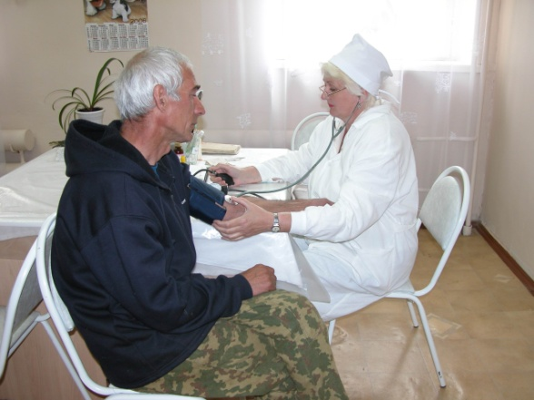
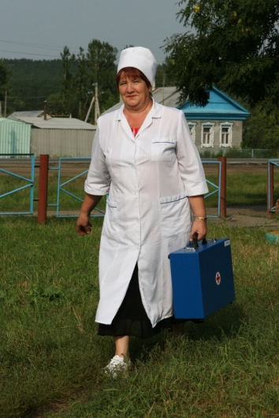
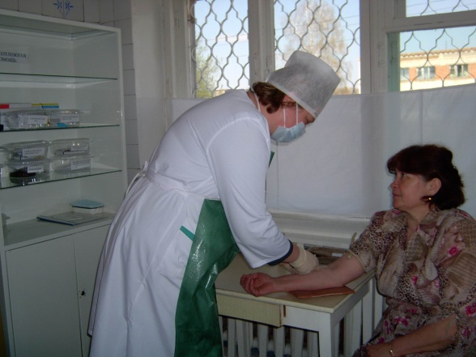
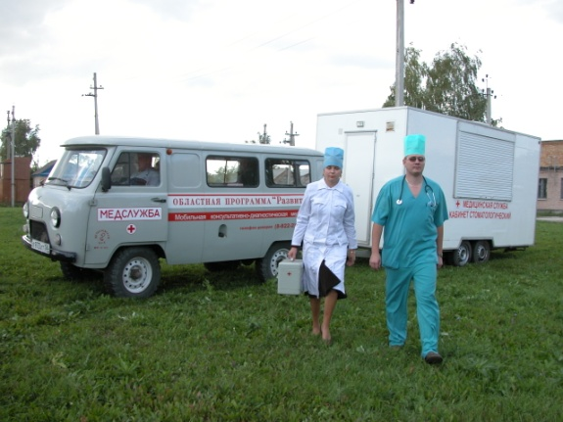
Тиражирование выездных форм работы
Выезд мобильной бригады в населенные пункты,
где нет медицинского объекта, осуществляется из расчета:
1 выезд в год на 10 человек
Например:
90 человек – 9 выездов в год, 240 человек - 2 раза в месяц,
но не реже 2-х раз в год согласно действующему Положению об организации первичной медико-санитарной помощи

Slide 9
Нормативное регулирование организации первичной доврачебной медико-санитарной помощи на ФАП (ФЗП)
Выдержка из Положения
1. амбулаторный прием первично или повторно обратившихся пациентов преимущественно в день обращения;
2. посещение пациентов на дому по вызову в день обращения (остальные визиты на дом планируются по медицинским показаниям), активы заболевшим, подворные обходы направленные на контроль выполнения врачебных назначений пациентами, выявление на ранних этапах неинфекционных заболеваний;
3. проведение для пациентов образовательных программ (школ здоровья) по артериальной гипертензии, бронхиальной астме, сахарному диабету, ишемической болезни сердца, планированию семьи и грудному вскармливанию детей первого года жизни и др.;
4. отбор пациентов для проведения скрининговых исследований с целью раннего выявления и своевременного лечения заболеваний,
5. мероприятия по первичной профилактике, включая вакцинацию согласно Национальному календарю профилактических прививок, Календаря прививок по эпидемическим показаниям и дополнительной иммунизации населения по национальному проекту в сфере здравоохранения; работу по вторичной и третичной профилактике;
6. участие в диспансеризации населения – своевременность направления к врачам специалистам (ведение контрольно-сроковой картотеки), проведение скрининговых обследований, необходимых для посещения врача – специалиста.
7. участие в мероприятиях по укреплению здоровья населения (санитарно- просветительная работа);
8. контроль назначенного лечения больных в пределах компетенции фельдшера по рекомендации врача. 9. оказание неотложной медицинской помощи пациентам в часы работы фельдшерско-акушерского пункта с последующим вызовом, при необходимости, службы скорой медицинской помощи, согласно стандартам оказания скорой неотложной помощи.;
10. оказание неотложной помощи в объеме первичной доврачебной помощи и направление на срочную госпитализацию пациентов ;
11. ведение медицинской документации;
12. наблюдение за детским и женским населением в полном объеме.

Slide 10
Нормативное правовое регулирование
ФОРМА ОПЕРАТИВНОЙ ОТЧЕТНОСТИ
«Дневник учета деятельности фельдшерско-акушерского пункта
(фельдшерского здравпункта)»
Дата | № | Фамилия, инициалы пациента | Год рождения | Адрес | Цель обращения на ФАП (ФЗП) | Результат обращения | Контактный телефон
* В качестве цели обращения пациента на ФАП (ФЗП) могут быть указаны:
-первичное (повторное) обращение по заболеванию,
- выполнение процедур (назначений врача),
- запись на прием к врачу, к врачу-специалисту,
- проведение 1 этапа диспансеризации в объеме доврачебной медико-санитарной помощи и т.д.
Дата | № | Фамилия, инициалы пациента | Год рождения | Адрес | Цель выхода медицинского работника ФАП (ФЗП) на дом** | Результат обращения | Контактный телефон
**В качестве цели выхода медицинского работника ФАП (ФЗП) на дом могут быть указаны:
- активное посещение на дом для проведения осмотров контингентов лиц, указанных в пункте 14.6. Положения;
- проведение 1 этапа диспансеризации в объеме доврачебной медико-санитарной помощи,
- оказание неотложной медицинской помощи и т.д.

Slide 11
Организация первичной доврачебной медико-санитарной помощи на фельдшерско-акушерских пунктах и фельдшерских здравпунктах
207,85 тыс. сельских жителей - обслуживаются фельдшерами ФАП и ФЗП , из них 15% - 31,3 тыс. человек – лица старше 70 лет
764,5 тыс. посещений - выполнено на ФАП (ФЗП) за 6 мес. 2017 года
Ежедневно на ФАП (ФЗП):
- 10 человек - обращаются за оказанием первичной доврачебной медицинской помощи,
- 3 – 4 человека - посещаются фельдшерами на дому, в том числе не менее 15% -для оказания неотложной медицинской помощи
- 3 – 4 пациентам - выполняются врачебные назначения,
- 3 человека – лабораторные обследования экспресс-методами, ЭКГ, внутриглазное давление

Slide 12
Основные задачи проведения «целевой» диспансеризации
Обеспечение высокого охвата населения диспансерными и профилактическими осмотрами (99,9% и 99,8%)
Выполнение установленных планов
ДД и проф.осмотров
Выявление на ранних этапах заболеваний, приводящих к инвалидизации и смертности
Достижение индикативных показателей смертности населения по 598 Указу Президента России
Улучшение состояния здоровья населения в целом и, в первую очередь, его наиболее уязвимых слоёв
Достижение целевых значений ожидаемой продолжительности жизни населения
Выполнение жителям муниципального образования всех скрининговых обследований, предусмотренных законодательством
Соблюдение прав граждан на доступную медицинскую помощь
Обследование населения с минимальной временной затратой и в структурном подразделении медицинской организации по месту жительства пациента
Соблюдение прав граждан на доступную медицинскую помощь
Формирование мотивации у прикрепленного населения
к сохранению и укреплению своего здоровья
через приближение первичной медико-санитарной помощи

Slide 13
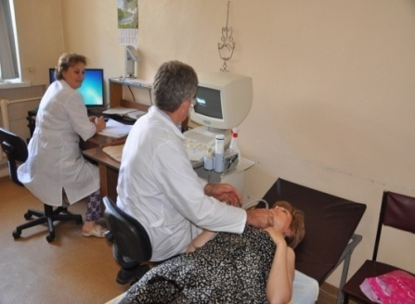
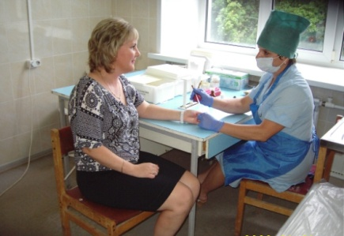
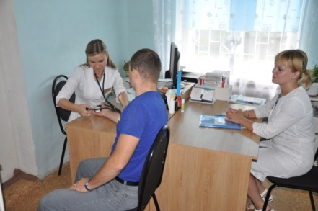
Объем «целевой диспансеризации»
Созданы комплексные мобильные медицинские бригады в составе
врача первичного звена (врач терапевт участковый, врач общей практики),
врача-акушера-гинеколога,
врача-хирурга,
врача ультразвуковой диагностики,
лаборанта клинической лабораторной диагностике.
Составлен график выездов для обследования жителей населенного пункта по программе профилактического осмотра:
- антропометрия (измерение роста стоя, массы тела, окружности талии), расчет индекса массы тела;
- измерение артериального давления,
- проведение электрокардиографии,
лабораторные исследования (общий анализ крови, биохимический анализ крови (холестерин, глюкоза),
определение уровня простатического специфического антигена),
- флюорография легких ,
- маммография,
- ультразвуковое исследование органов брюшной полости, малого таза, молочных желез и щитовидной железы,
- взятие мазка с шейки матки на цитологическое исследование,
осмотр врачом-хирургом,
осмотр врачом первичного звена
по результатам всех видов исследования.
Алгоритмы действий
при выявлении у обследуемого отклонений
Изменения в общем анализе крови: повышение СОЭ выше 15 мм/час, лейкоцитоз, - содержание гемоглобин ниже 110 г/л или выше 160 г/л | Дополнительные функциональные обследования и консультации:- эзофагогастродуоденоскопия, - колоноскопия или ректороманоскопия, - рентгенография органов грудной клетки (вместо флюорографии легких), - ультразвуковое исследование - консультация врача-гематолога
Изменения в биохимическом анализе крови: - уровень глюкозы 6,5 ммоль/л и выше | консультация врача – эндокринолога
Изменения в биохимическом анализе крови: - уровень холестерина в крови 6,5 ммоль/л и выше | Консультация врача - кардиолога
Повышение САД выше 160 мм рт ст | Консультация врача - кардиолога
Повышение ИМТ выше 30 | Консультация врача – диетолога или врача - эндокринолога

Slide 14
Нормативное регулирование деятельности поликлиник
Положение о деятельности Центра телефонного обслуживания граждан
при оказании первичной медико-санитарной помощи
Настоящее положение о деятельности Центра телефонного обслуживания граждан при оказании первичной медико-санитарной помощи устанавливает правила организации функционирования Центра телефонного обслуживания граждан при оказании первичной медико-санитарной помощи (далее – Контакт-центр).
Контакт-центр является структурным подразделением государственного бюджетного учреждения здравоохранения «Городская поликлиника» (далее – ГБУЗ «ГП»).
3. Деятельность Контакт-центра осуществляется в соответствии с нормативными правовыми актами, регламентирующими оказание первичной медико-санитарной помощи:
3.1. Федерального закона от 21.11.2011 № 323-ФЗ «Об основах охраны здоровья граждан в Российской Федерации» (с последующими изменениями);
3.2. Федерального закона от 29.11.2011 № 326-ФЗ «Об обязательном медицинском страховании в Российской Федерации» (с последующими изменениями);
3.3. Территориальной программы государственных гарантий бесплатного оказания гражданам медицинской помощи на территории Пензенской области на 2016 год, утвержденной постановлением Правительства Пензенской области от 24.12.2015 № 734-пП (с последующими изменениями);

Slide 15




Открытая регистратура и новая организация пространства
ГБУЗ «Городская поликлиника»
ПРОБЛЕМЫ
ПУТИ РЕШЕНИЯ
Большая очередность в регистратуре.
Отсутствие разделения потоков пациентов, обращающихся в регистратуру по различным поводам.
Отсутствие комфортных условий для пациентов.
Недостаточная информированность граждан о медицинском обслуживании в поликлинике.
Увеличение количества окон в регистратуре до 9 , в том числе 3 для получения справок и листков временной нетрудоспособности, в том числе в электронном виде.
Распределение в регистратуре потоков пациентов в зависимости от цели их обращения в поликлинику (запись, консультация, получение справки, больничного листка прием, сдача анализов, неотложная помощь и т.д.).
Приобретение и монтаж программно-аппаратного комплекса «Электронная система управления очередью», установка инфоматов для записи пациентов и электронных табло с информацией о номере очереди пациента.
Перепланировка регистратуры, увеличение площади холла до 124 кв.м,
Создание комфортных условий для пациентов в регистратуре: увеличение количества посадочных мест до 50, изменение высоты стоек регистраторов, функциональные столы и стулья для пациентов и регистраторов, приобретение кулеров с водой, тепловые завесы и т.д.
Унификация стендов, установка 3 телевизионных мониторов,. поэтажная навигация по поликлинике.

Slide 16
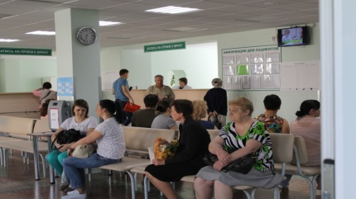
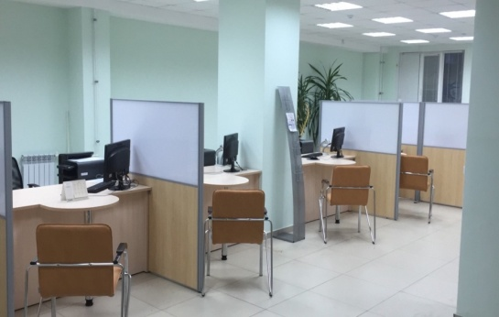
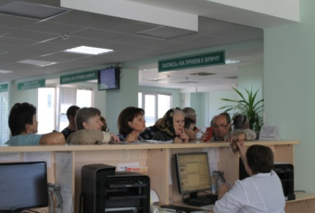
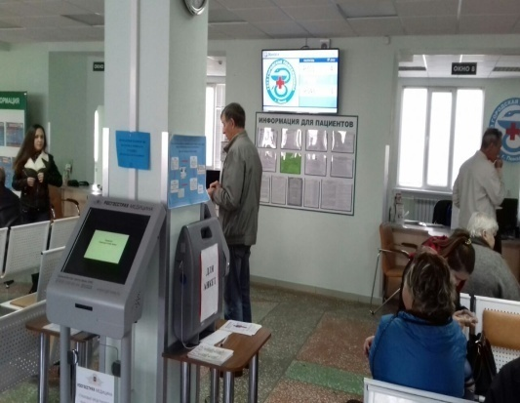
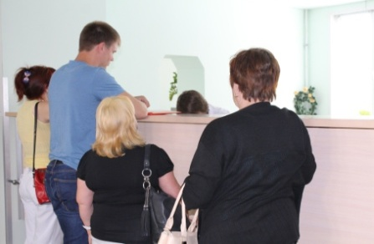
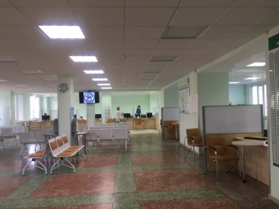
Открытая регистратура и
новая организация пространства
ГБУЗ «Городская поликлиника»
Было
Стало

Slide 17

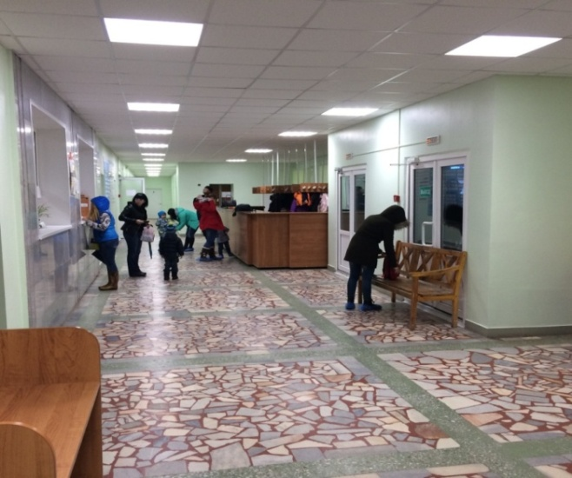
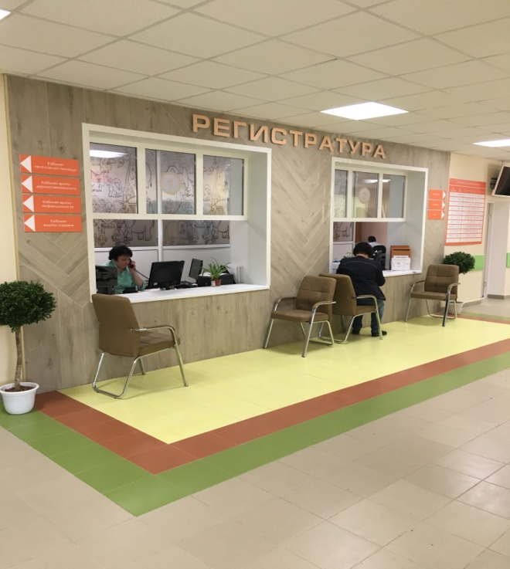
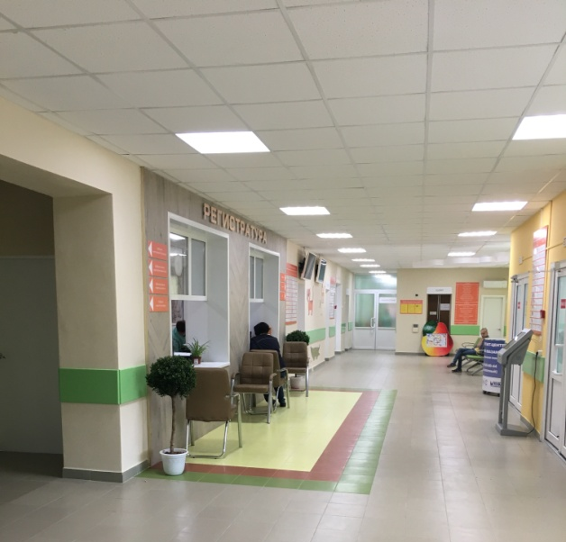
«Открытая регистратура»
ГБУЗ «Городская детская поликлиника»
очереди
загруженность сотрудников регистратуры
«закрытый» контакт
не эргономичные рабочие места сотрудников регистратуры
неполная визуализация маршрутов
сократились очереди в регистратуру и к врачам педиатрам
снизилось время пребывания посетителей в поликлинике
ограничен контакт с другими посетителями поликлиники
Было:
Стало:
Время, затраченное посетителями для получения информации в регистратуре составляло 1470сек.(24,5 минуты)
Время, затраченное посетителями для получения информации в регистратуре составляет 210-240сек.
( 3,5 - 4 минуты)
Выделение отдельного кабинета для выдачи справок
Опущены стойки регистратуры – «открытый контакт»
Выделение отдельного рабочего места для администратора
Подробная визуализация маршрутов
Установлен инфомат для регулировки очереди

Slide 18
Дополнительные мероприятия на участке обслуживания
Поручения средним медицинским работникам по формированию пациентоориентированной системы
Ежемесячно, в срок с 5 по 10 число месяца, актуализировать списки прикрепленного населения по каждому врачу первичного звена.
Из числа лиц, прикрепленных для медицинского обслуживания ко вверенной медицинской организации, провести выверку лиц, не обращавшихся за медицинской помощью в соответствующую медицинскую организацию более 1 года, для лиц моложе 40 лет – более 2-х лет.
Поручить средним медицинским работникам участковой сети поликлиник, участковых больниц, амбулаторий, фельдшерско-акушерских пунктов, фельдшерских здравпунктов на соответствующих участках обслуживания провести подворные обходы лиц, не обращавшихся за медицинской помощью в соответствующую медицинскую организацию более 1 года, лиц моложе 40 лет – более 2-х лет.
Провести первичный доврачебный осмотр лиц в объеме профилактического медицинского осмотра: опрос (анкетирование) в целях выявления хронических неинфекционных заболеваний, факторов риска их развития, потребления наркотических средств и психотропных веществ без назначения врача, антропометрия, расчет индекса массы тела, измерение артериального давления, выдача направлений на определение уровня общего холестерина и глюкозы в крови, флюорографию легких, маммографию, клинический анализ крови, исследование кала на скрытую кровь (для граждан в возрасте 45 лет и старше).

Slide 19
Подготовка среднего медицинского персонала по актуальным вопроса организации медицинской помощи
В 2015-2016 годах 362 фельдшера СМП прошли стажировку на тему на базе Регионального сосудистого центра ГБУЗ «Пензенская областная клиническая больница им. Н.Н. Бурденко».
В 2016 году организовано обучение 608 фельдшеров скорой медицинской помощи навыкам сердечно-легочной реанимации на базе ГБУЗ «Территориальный центр медицины катастроф Пензенской области».
В 2017 году 372 фельдшера скорой медицинской помощи прошли обучение правильной интерпретации ЭКГ исследований и своевременному оказанию медицинской помощи пациентам при сердечно-сосудистых заболеваниях.
В 2015-2016 годах для фельдшеров скорой медицинской помощи главными внештатными специалистами Министерства организованы семинары:
Правила оформления медицинской документации, карт вызова СМП;
Ущемленные грыжи – вопросы диагностики, тактики и лечения;
Острый коронарный синдром: клиника, диагностика, маршрутизация, лечение;
Панкреонекроз – клиника, диагностика, неотложная помощь, тактика ведения пациентов;
Неотложные состояния при заболеваниях ЛОР – органов. Клиника, методы диагностики, лечение, тактика;
Оказание медицинской помощи пациентам с ОНМК на догоспитальном этапе;
Желудочно – кишечное кровотечение: диагностика, неотложная помощь, тактика ведения пациентов;
Особенности организации службы скорой медицинской помощи.
В 2015-2016 годах 338 заведующих и фельдшеров ФАП прошли стажировку на базе ГБУЗ «Областной онкологический диспансер» на тему раннего выявления онкологических заболеваний.
В 2015-2017 годах 205 фельдшеров ФАП прошли обучение на тему «Организация хранения, учета и отпуска лекарственных препаратов в МО».
В 2017 году организован обучающий семинар для 106 фельдшеров ФАП на тему раннего распознавания признаков суицидального поведения.

Slide 20
Подготовка среднего медицинского персонала по актуальным вопроса организации медицинской помощи
Фельдшера скорой медицинской помощи
В 2015-2016 годах 362 фельдшера стажировка на базе РСЦ ГБУЗ «Пензенская областная клиническая больница им. Н.Н. Бурденко».
В 2016 году - 608 фельдшеров обучены навыкам сердечно-легочной реанимации на базе ГБУЗ «ТЦМК Пензенской области».
В 2015-2016 годах для фельдшеров скорой медицинской помощи главными внештатными специалистами
Министерства организованы семинары:
Медицинские работники ФАП (ФЗП)
В 2015-2017 годах 205 фельдшеров ФАП прошли обучение на тему «Организация хранения, учета и отпуска лекарственных препаратов в МО».
В 2017 году организован обучающий семинар для 106 фельдшеров ФАП на тему раннего распознавания признаков суицидального поведения.
В 2017 году 372 фельдшера обучены правильной интерпретации ЭКГ исследований и своевременному оказанию медицинской помощи пациентам при ССЗ
Правила оформления медицинской документации, карт вызова СМП
Ущемленные грыжи – вопросы диагностики, тактики и лечения
Острый коронарный синдром: клиника, диагностика, маршрутизация, лечение
Панкреонекроз – клиника, диагностика, неотложная помощь, тактика ведения пациентов;
Неотложные состояния при заболеваниях ЛОР – органов. Клиника, методы диагностики, лечение, тактика;
Оказание медицинской помощи пациентам с ОНМК на догоспитальном этапе;
Желудочно – кишечное кровотечение: диагностика, неотложная помощь, тактика ведения пациентов
Особенности организации службы скорой медицинской помощи.
В 2015-2016 годах 338 заведующих и фельдшеров ФАП прошли стажировку на базе ГБУЗ «Областной онкологический диспансер» на тему раннего выявления онкологических заболеваний.

Slide 21
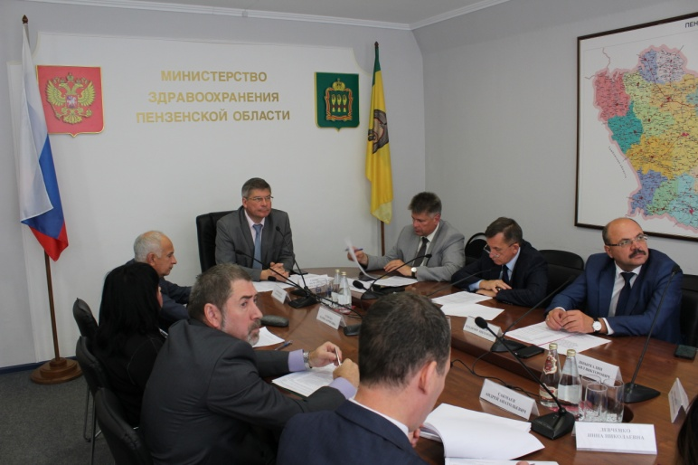
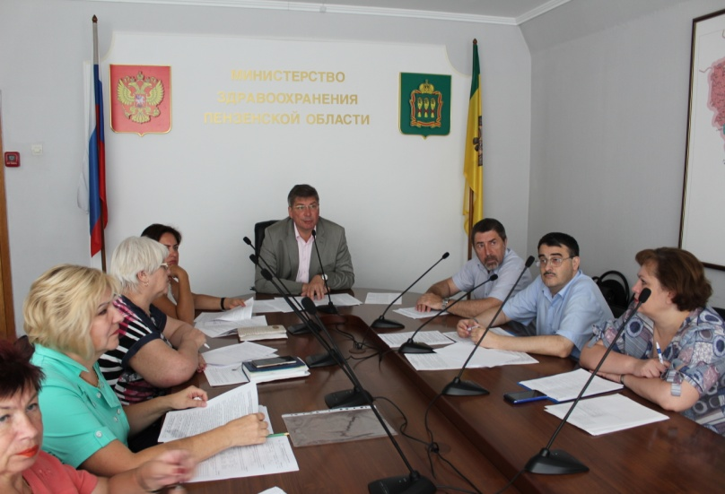
Организация межведомственной работы по вопросу приверженности населения к ведению здорового образа жизни, формирования у населения мотивации к профилактическим мероприятиям
Распоряжением Правительства Пензенской области от 07.07.2015 № 290-рП создана межведомственная комиссия при Правительстве Пензенской области по реализации мер, направленных на улучшение демографической ситуации и снижение смертности населения Пензенской области.
Во всех муниципальных образованиях созданы 30 межведомственных рабочих групп:
- 22 – возглавляют главы администраций,
- 7 – возглавляют заместители глав администраций.
- 1 – в г. Кузнецке возглавляет Начальник отдела социального развития и здравоохранения администрации города Кузнецка.
Еженедельно в режиме видеоконференцсвязи проводятся оперативные совещания межведомственной комиссии с межведомственными группами муниципальных образований.

Slide 22
Динамика демографических процессов в Пензенской области
Рейтинговые места среди субъектов РФ / показатели | 2014 г. | 2015 г. | 2016 г. | 7 мес. 2017 г.
Рождаемость | 80 | 80 | 82 | 82
показатель область | 10,8 | 10,7 | 10,2 | 8,9
показатель РФ | 13,3 | 13,3 | 12,9 | 11,4
Смертность | 63 | 60 | 60 | 62
показатель | 14,8 | 14,8 | 14,5 | 14,6
показатель РФ | 13,1 | 13,0 | 12,9 | 12,7
Естественная убыль/прибыль | 70 | 70 | 71 | 73
показатель | -4,0 | -4,1 | -4,3 | -5,7
показатель РФ | 0,2 | 0,3 | -0,01 | -1,3
Младенческая смертность | 9 | 4 | 31 | 13
показатель | 5,5 | 4,3 | 5,6 | 3,9
показатель РФ | 7,4 | 6,5 | 6,0 | 5,3

Slide 23
Динамика демографических процессов
в Пензенской области
Общая смертность
Ожидаемая продолжительность жизни (лет)
Снижение на 3,0%
Смертность в трудоспособном возрасте
Снижение на 8,0%
* - прогнозные значения на 2016 год
Динамика показателей смертности населения
7

Slide 24
Достижение целевых индикаторов показателей смертности населения от отдельных причин смерти
(реализация Указа Президента России № 598)
N п/п | Наименование целевого показателя | Единица измерения | 2015 | 2016 | План на 2017 | Факт, 8 мес. 2017
1 | Смертность от болезней системы кровообращения | на 100 тыс. населения | 859,1 | 816,4 | 863,5 | 767,7
2 | Смертность от новообразований (в том числе от злокачественных) | на 100 тыс. населения | 215,0 | 201,6 | 200,8 | 210,1
3 | Смертность от туберкулеза | на 100 тыс. населения | 4,2 | 3,6 | 6,5 | 3,0
4 | Смертность от дорожно-транспортных происшествий | на 100 тыс. населения | 15,2 | 16,4 | 13,1 | 12,6
5 | Младенческая смертность | случаев на 1000 родившихся живыми | 4,3 | 5,6 | 7,3 | 3,8

Slide 25
Спасибо за внимание!

